Slide 1
O que é NLP?
Apresentação da Disciplina

Slide 2
Objetivo
Entender os conceitos de processamento de linguagem natural e algumas de suas aplicações práticas.
Ser capaz de realizar tratamentos nos textos e extrair informações desejadas.
Conhecer as principais bibliotecas de NLP.

Slide 3
Unidades
Unidade 1 - Pré-processamento de Texto
Unidade 2 - Representação Textual
Unidade 3 - Tarefas de NLP
Unidade 4 - Arquiteturas de NLP em Sistemas Complexos

Slide 4
Visão Geral

Slide 5
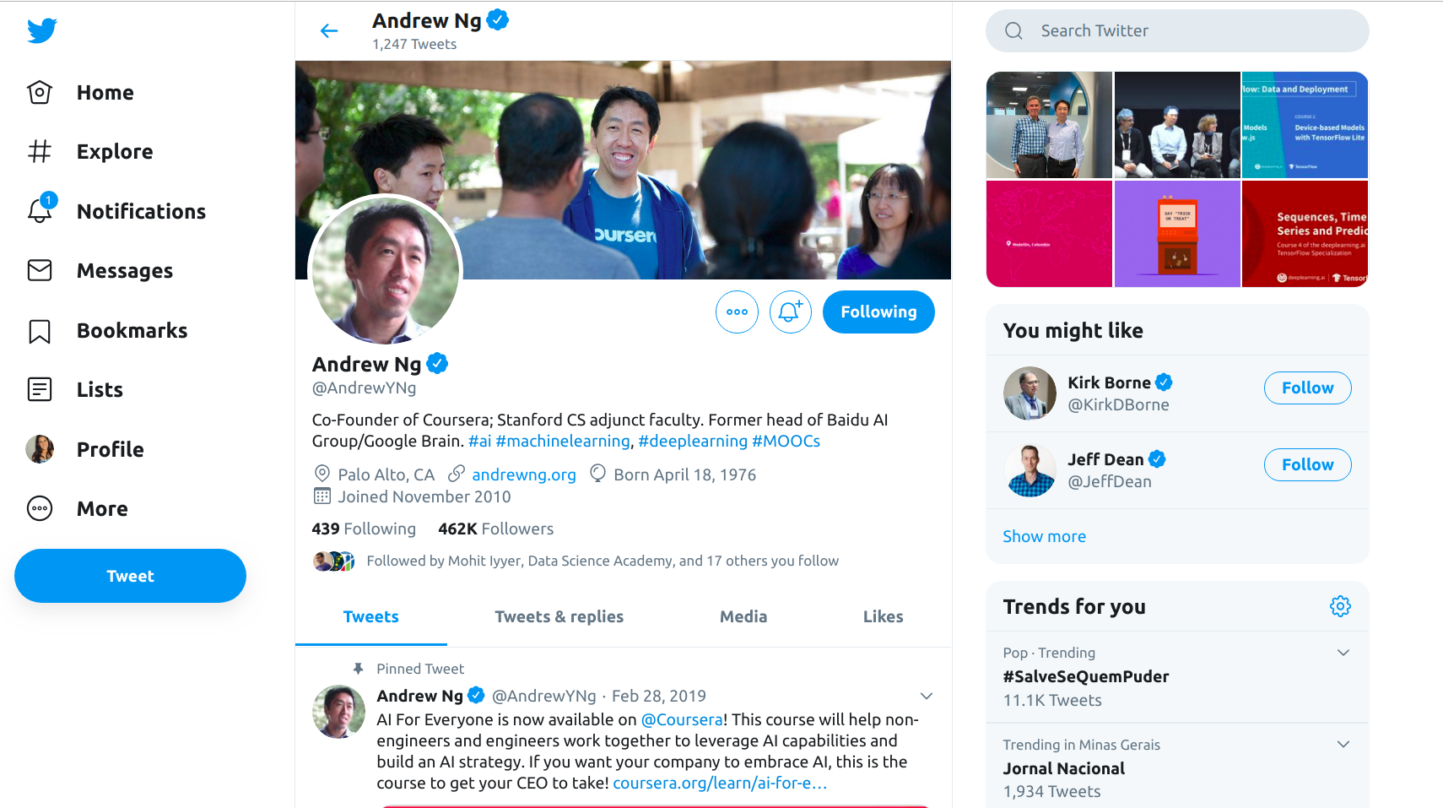
Rede Social
Autor
Descrição
Local
Tweet

Slide 6
O que podemos fazer?
Extrair informações relevantes do texto
Classificar documentos
Análise de Sentimentos
Encontrar textos relevantes no documento
Modelagem de tópicos

Slide 7
O que é NLP?
É o ramo da Ciência da Computação focado no desenvolvimento de sistemas que permitem que os computadores se comuniquem com pessoas que usam a linguagem cotidiana (falada/escrita)
Também diz respeito a como os métodos computacionais podem ajudar no entendimento da linguagem humana
Na nossa disciplina trataremos somente o processamento de linguagem textual

Slide 8
NLP
Linguagem artificial: Java, Python, C, R, VBA, código binário.
Linguagem natural: Linguagem falada/escrita por pessoas (humanas).
Objetivo: Ter computadores que entendam a linguagem natural para executar tarefas úteis. Exemplo: traduzir textos, responder a perguntas, fazer agendamentos, realizar compras, receber comandos.

Slide 9
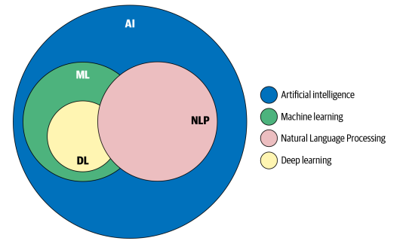
NLP
Fonte: Vajjala, Sowmya, et al. Practical Natural Language Processing: A Comprehensive Guide to Building Real-World NLP Systems. O'Reilly Media, 2020.

Slide 10
NLP = NLU + NLG
NLP = processamento de linguagem e a transformação de texto em dados estruturados
NLU = lida com dados de leitura e é usada em filtros de palavrões, classificação de tópicos, resolver ambiguidade, detecção de sentimentos, etc.. Alexa e Siri confiam na NLU.
NLG = lida com a linguagem de escrita e transforma os dados estruturados em texto, seja ele escrito ou oral.
NLP
NLG
NLU

Slide 11
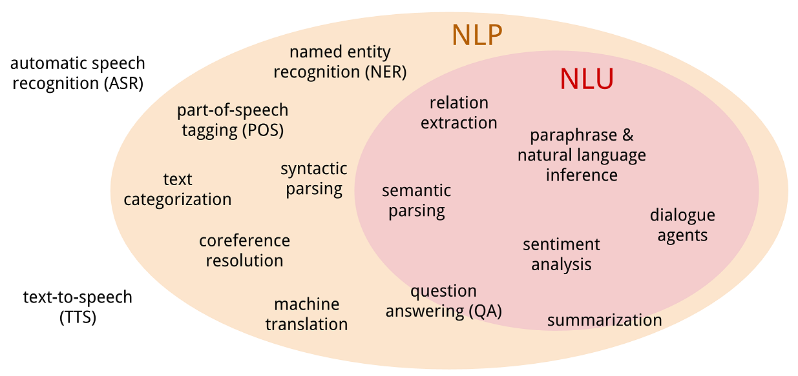

Slide 12
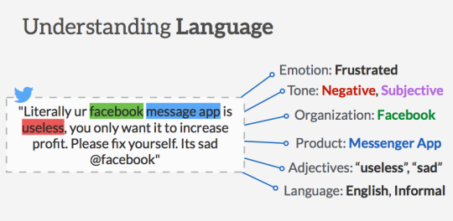
Por que os computadores têm dificuldades com NLP?

Slide 13
Por que os computadores têm dificuldades com NLP?
Os computadores lidam principalmente com dados estruturados (organizados, indexados, geralmente usam BD)
NLP - dados não estruturados
Postagens de mídia social, artigos de notícias, e-mails, etc.
NLP - precisa aprender a estrutura e a gramática da linguagem natural
80% dos dados corporativos não são estruturados*
Fonte: *https://www.igneous.io/blog/structured-data-vs-unstructured-data

Slide 14
Desafios NLP
A língua humana é difícil de entender
Trocadilhos
Sarcasmo
Ambiguidade
"Ouvir música alta lentamente me dá dor de cabeça”
Ela estava ouvindo música lentamente ou a dor de cabeça se desenvolve lentamente?
"Os Kiwis venceram a partida"
Este exemplo requer contexto. Os nacionais da Nova Zelândia são chamados de "kiwis"

Slide 15
Desafios NLP
A NLU ainda é um problema não resolvido. Os sistemas ainda são incapazes de entender a maneira como os humanos comunicam.*
Onde falta NLU, isso afeta o sucesso do NLG.
Chatbots precisam modelar o senso comum.*
Modelos devem começar com algum entendimento ou se tudo deve ser aprendido usando a técnica do aprendizado por reforço ?
*https://ruder.io/4-biggest-open-problems-in-nlp/

Slide 16
Desafios NLP
NLP é deficiente em muitos idiomas. *
Na África, existem cerca de 2100 idiomas.
Limitação na quantidade de dados
Os sistemas atuais têm dificuldades de raciocinar com contextos grandes, como livros inteiros ou scripts de filmes.*
O aprendizado supervisionado é escasso e caro.
O aprendizado não supervisionado tem o problema da ineficiência da amostra.
*https://ruder.io/4-biggest-open-problems-in-nlp/

Slide 17
Quais problemas NLP pode resolver?
Análise de sentimentos: análise de mensagens de um produto em uma mídia social, descobrir se estão falando bem ou mal do item. Útil, por exemplo, para o suporte ao cliente e marketing.
Tradução: turistas podem utilizar para se comunicarem em outro país.
Perguntas e respostas: pode solucionar problemas no sistemas bancários por exemplo, esclarecimento de dúvidas.

Slide 18
Quais problemas NLP pode resolver?
Sumarização de texto: resumo de uma notícia publicada em diferentes sites, com diferentes pontos de vista.
Classificação de texto: detecção de spams.
Texto para fala: audiobooks para deficientes visuais
Reconhecimento de fala: representação textual da fala.

Slide 19
NLP no mundo real
Plataformas de e-mail, como Gmail, Outlook, etc., usam NLP para fornecer uma gama de recursos, como classificação de spam, caixa de entrada prioritária, extração de evento de calendário, preenchimento automático, etc.
Assistentes baseados em voz, como Apple Siri, Google Assistant, Microsoft Cortana e Amazon Alexa contam com uma variedade de técnicas de PNL para interagir com o usuário, entender os comandos do usuário e responder de acordo.

Slide 20
NLP no mundo real
Os motores de busca modernos, como o Google e o Bing, que são a base da internet hoje, usam bastante a NLP para várias subtarefas, como compreensão de consulta, expansão de consulta, resposta a perguntas, recuperação de informações e classificação e agrupamento dos resultados.
Serviços de tradução automática, como Google Translate, Bing Microsoft Translator e Amazon Translate são cada vez mais usados ​​no mundo de hoje para resolver uma ampla gama de cenários e casos de uso de negócios.

Slide 21
Quem usa NLP e para que?
Facebook usa tradução automática em postagens e comentários.
Google Tradutor processa 100 bilhões de palavras por dia
Alexa, Siri, Assistente Google, Microsoft Cortana usam o reconhecimento de fala e síntese na conversão de texto em fala.
Para manutenção de aeronaves. NLP classifica os defeitos melhor que os humanos.
https://heartbeat.fritz.ai/the-7-nlp-techniques-that-will-change-how-you-communicate-in-the-future-part-i-f0114b2f0497

Slide 22
Leituras recomendadas
The History of Natural Language Processing
https://ethw.org/The_History_of_Natural_Language_Processing
The 4 Biggest Open Problems in NLP
https://ruder.io/4-biggest-open-problems-in-nlp/
What is Natural Language Processing in Artificial Intelligence?
https://data-flair.training/blogs/ai-natural-language-processing/
Natural Language Processing is Fun!
https://medium.com/@ageitgey/natural-language-processing-is-fun-9a0bff37854e

